Slide 1
模块五 常用机构 5-2 平面四杆机构
5-2 平面四杆机构
宣城市信息工程学校在线精品课程——《机械基础》

Slide 2
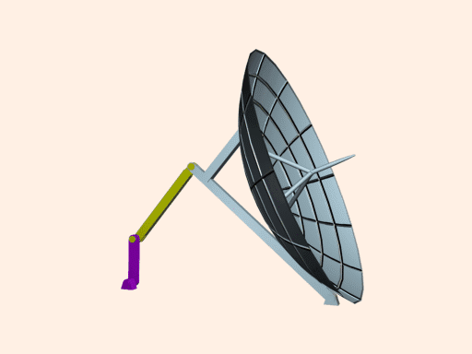
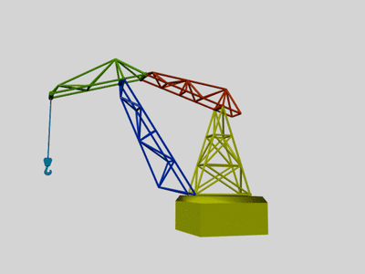
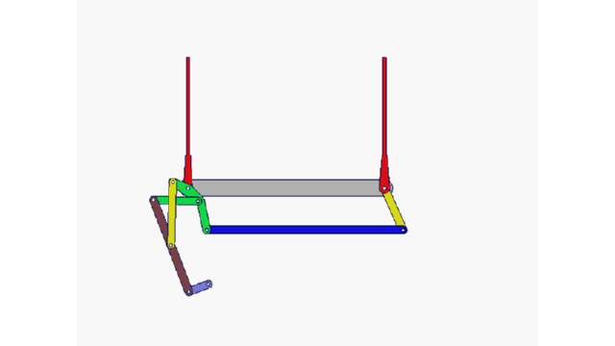
模块五 常用机构 5-2 平面四杆机构
引入
平面连杆机构是由若干构件和低副组成的平面机构，这种机构可以实现预期的运动规律及位置、轨迹等要求，所以它的应用很广泛。
最常见的平面连杆机构是平面四杆机构，所以平面四杆机构是本节课的重点内容
宣城市信息工程学校在线精品课程——《机械基础》

Slide 3
模块五 常用机构 5-2平面四杆机构
1
平面连杆机构
由若干个构件用转动副或移动副连接而成，且各构件的相对运动均在同一平面或相互平行的平面内。
宣城市信息工程学校在线精品课程——《机械基础》

Slide 4
模块五 常用机构 5-2平面四杆机构
2
平面四杆机构
组成的最简单的平面连杆机构。
宣城市信息工程学校在线精品课程——《机械基础》

Slide 5
模块五 常用机构 5-2平面四杆机构
3
铰链四杆机构
由 4 个在同一平面内的构件通过铰链(转动副)连接而成的机构称为铰链四 杆机构
宣城市信息工程学校在线精品课程——《机械基础》

Slide 6
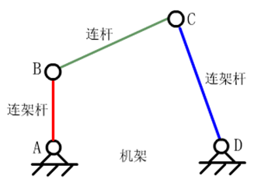
模块五 常用机构 5-2平面四杆机构
一、铰链四杆机构
1.铰链四杆机构的组成
机架
连架杆
连杆
不与机架直接连接的杆称为连杆
与机架用转动副相连接的杆称为连架杆
机构中固定不动的杆称为机架
宣城市信息工程学校在线精品课程——《机械基础》

Slide 7
模块五 常用机构 5-2平面四杆机构
能绕回转中心做整周转动的杆称为曲柄
若仅 能在小于 360°的某一角度内摆动,则称为摇杆
曲柄
摇杆
宣城市信息工程学校在线精品课程——《机械基础》

Slide 8
模块五 常用机构 5-2平面四杆机构
一、铰链四杆机构
2. 铰链四杆机构类型的判别
曲柄摇杆机构
注意：铰链四杆机构三种基本形式的根本区别在于连架杆是否为曲柄。
铰链四杆机构
双曲柄机构
连架杆能否成为曲柄则取决于机构中各杆的相对长度关系和最短杆所处位置。
双摇杆机构
宣城市信息工程学校在线精品课程——《机械基础》

Slide 9
模块五 常用机构 5-2平面四杆机构
一、铰链四杆机构
2. 铰链四杆机构类型的判别
当最短杆长度与最长杆长度之和小于或等于其余两杆长度之和，
有以 下三种情况:
1）若取与最短杆相邻的任一杆为机架,则该机构为曲柄摇杆机构,且最短杆为曲柄。
机架
最短杆
最短杆
机架
曲柄摇杆机构
宣城市信息工程学校在线精品课程——《机械基础》

Slide 10
模块五 常用机构 5-2平面四杆机构
一、铰链四杆机构
2. 铰链四杆机构类型的判别
当最短杆长度与最长杆长度之和小于或等于其余两杆长度之和，
有以 下三种情况:
2）若取最短杆为机架，则该机构为双曲柄机构。
最短杆
机架
双曲柄机构
宣城市信息工程学校在线精品课程——《机械基础》

Slide 11
模块五 常用机构 5-2平面四杆机构
一、铰链四杆机构
2. 铰链四杆机构类型的判别
当最短杆长度与最长杆长度之和小于或等于其余两杆长度之和，
3）若取与最短杆相对的杆为机架，则该机构为双摇杆机构。
机架
最短杆
双摇杆机构
(2)当最短杆长度与最长杆长度之和大于其余两杆长度之和时,则无论取哪 一杆为机架,都无曲柄存在,机构只能为双摇杆机构。
宣城市信息工程学校在线精品课程——《机械基础》

Slide 12
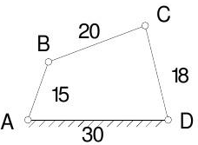
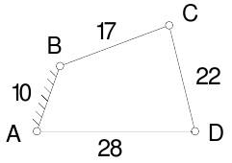
模块五 常用机构 5-2平面四杆机构
宣城市信息工程学校在线精品课程——《机械基础》

Slide 13
模块五 常用机构 5-2平面四杆机构
一、铰链四杆机构
3.铰链四杆机构的应用和特点
(1)曲柄摇杆机构
铰链四杆机构中的两连架杆,如果一个为曲柄，另一个为摇杆,那么该机构就称为曲柄摇杆机构。
特点：曲柄摇杆机构能将主动件的整周回转运动转换成从动件的往复摆动。
搅拌机
剪刀机
雷达
宣城市信息工程学校在线精品课程——《机械基础》

Slide 14
模块五 常用机构 5-2平面四杆机构
一、铰链四杆机构
3.铰链四杆机构的应用和特点
(1)曲柄摇杆机构
在曲柄摇杆机构中，以摇杆为主动件，曲柄为从动件的应用。
特点：把摇杆的往复摆动转化为曲柄的整周回转运动。
宣城市信息工程学校在线精品课程——《机械基础》

Slide 15
模块五 常用机构 5-2平面四杆机构
一、铰链四杆机构
3.铰链四杆机构的应用和特点
(2) 双曲柄机构
1)两曲柄等长、同向转动
当连杆与机架长度相等，两曲柄的长度相等且转向相同时，即为平行四边形 机构。
平行双曲柄机构
特点：两曲柄的旋转方向相同，角速度也相等
宣城市信息工程学校在线精品课程——《机械基础》

Slide 16
模块五 常用机构 5-2平面四杆机构
一、铰链四杆机构
3.铰链四杆机构的应用和特点
(2) 双曲柄机构
2)两曲柄等长、反向转动
如果连杆与机架长度相等,两个曲柄长度相等但转向相反,则称为逆平行四 边形机构。
反向双曲柄机构
特点：两曲柄的旋转方向相反，角速度也不相等。
宣城市信息工程学校在线精品课程——《机械基础》

Slide 17
模块五 常用机构 5-2平面四杆机构
一、铰链四杆机构
3.铰链四杆机构的应用和特点
(2) 双曲柄机构
3)两曲柄不等长
特点：主动曲柄作等速转动，另一曲柄作周期性变速转动
宣城市信息工程学校在线精品课程——《机械基础》

Slide 18
模块五 常用机构 5-2平面四杆机构
一、铰链四杆机构
3.铰链四杆机构的应用和特点
(3) 双摇杆机构
铰链四杆机构中，若两连架杆均为摇杆，称为双摇杆机构
鹤式起重机
特点：两连架杆均为摇杆 ，两摇杆作往复摆动
宣城市信息工程学校在线精品课程——《机械基础》

Slide 19
模块五 常用机构 5-2平面四杆机构
二、含有一个移动副的四杆机构
1.曲柄滑块机构
曲柄滑块机构是由曲柄摇杆机构演化而来的。在曲柄滑块机构中,
当曲柄匀速回转时,滑块做变速往复移动。
2.导杆机构
3.曲柄摇块机构
4.摇杆滑块机构
曲柄滑块机构
曲柄摇块机构
摆动导杆机构
宣城市信息工程学校在线精品课程——《机械基础》

Slide 20
模块五 常用机构 5-2平面四杆机构
三、平面四杆机构的运动特性
C
C₂
C1
1.急回特性
曲柄摇杆机构中，当曲柄为原动件，在其转动一周的过程中，有两次与连杆共线。这时摇杆分别位于两极限位置，曲柄摇杆机构所处的这两个位置称为极位。曲柄与连杆两次共线位置之间所夹的锐角称为极位夹角。
当曲柄以等角速度转动时，摇杆往复摆动的速度不同，摇杆的返回速度较快, 称它具有“急回特性”。
ψ
θ
B
B2
m ¹ A D
₂
B1
机械在工作中往往有工作行程和空回行程两个过程,可以利用曲柄摇杆机构。摇杆的急回特性来缩短机械空回行程的时间,提高机械的工作效率。
宣城市信息工程学校在线精品课程——《机械基础》

Slide 21
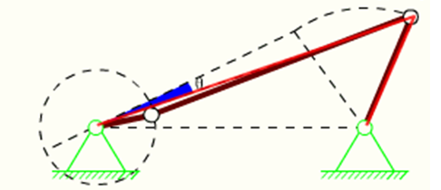
模块五 常用机构 5-2平面四杆机构
2.死点位置
曲柄摇杆机构中以摇杆为主动件,曲柄为从动件,当连杆与曲柄在一条直线 上时，主动件摇杆通过连杆作用于从动件曲柄上的力恰好通过其回转中心,此力 不产生力矩,不能使曲柄转动而出现“顶死"现象,此时机构的位置称为死点位置。
宣城市信息工程学校在线精品课程——《机械基础》

Slide 22
模块五 常用机构 5-2平面四杆机构
为了使机构能够顺利地通过死点位置,继续正常运转可以采用
1、机构错位排 列
2、加大惯性力的方法。
手拨飞轮使主轴正转
利用机构错位排列
宣城市信息工程学校在线精品课程——《机械基础》

Slide 23
模块五 常用机构 5-2平面四杆机构
死点位置是有害的,但在某些场合却利用死点位置来实现工作要求。
1、飞机起落架机构
2、钻床工件夹紧机构
工件夹紧装置
飞机起落架装置
宣城市信息工程学校在线精品课程——《机械基础》

Slide 24
模块五 常用机构 5-2平面四杆机构
铰链四杆机构
三种基本类型的
铰链四杆机构的
曲柄存在的条件
运动特性
总结
基本概念
的类型及应用
判别方法
2
1
2
3
1
3
4
5
平面连杆机构 平面四杆机构 铰链四杆机构
曲柄摇杆机构 双曲柄机构 双摇杆机构
两条件必须同时 满足，才会存在 曲柄
满足杆长条件 不满足杆长条件
急回特性 死点位置
宣城市信息工程学校在线精品课程——《机械基础》

Slide 25
模块五 常用机构 5-2平面四杆机构
完成习题集Ｐ_{７５－７６}
宣城市信息工程学校在线精品课程——《机械基础》

